Slide 1

Proces tvorby systematické review
Martin Sebera
6. 5. 2024

Slide 2
Systematické review neboli systematický přehled
typ literárního přehledu
používá metodologie k shromažďování a vyhodnocování všech dostupných vědeckých důkazů, které odpovídají předem stanoveným kritériím, za účelem odpovědi na specifickou výzkumnou otázku.
Cílem je poskytnout co nejobjektivnější a nejkomplexnější pohled na téma.

Slide 3
Hlavní kroky
Formulace otázky – Definice výzkumné otázky, která určuje cíl přehledu.
Protokol – Vytvoření protokolu, který stanoví metodiku přehledu, včetně kritérií zařazení studií, vyhledávacích strategií a metod hodnocení kvality.
Vyhledávání literatury – Systematické vyhledávání relevantní literatury v databázích a dalších zdrojích.
Výběr studií – Výběr studií, které splňují předem stanovená kritéria.
Extrakce dat – Shromažďování údajů z vybraných studií.
Hodnocení kvality – Hodnocení kvality a zkreslení (bias) ve vybraných studiích.
Syntéza dat – Analýza a syntéza získaných dat. V případě kvantitativního přehledu může zahrnovat meta-analýzu.
Závěr – Prezentace výsledků, zjištění a doporučení založená na důkazech.

Slide 4
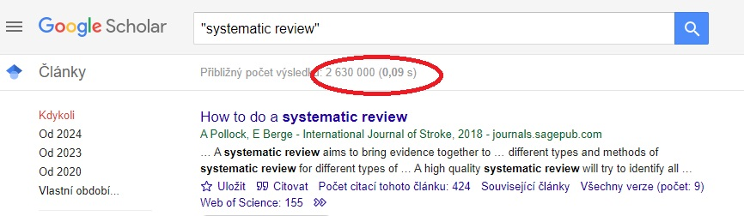
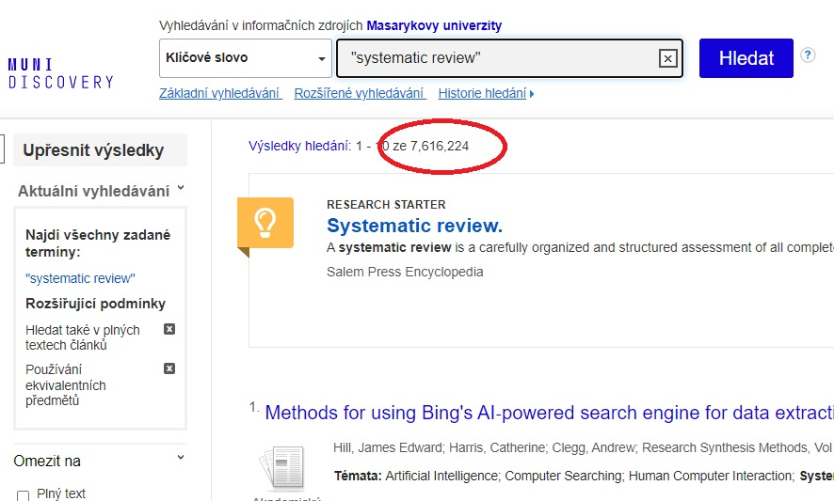

Slide 5
PRISMA
PRISMA (Preferred Reporting Items for Systematic Reviews and Meta-Analyses) je metodologický rámec a sada směrnic, které byly navrženy k zajištění transparentnosti a kvality při zpracování systematických review a metaanalýz.
Záměrem PRISMA je zvýšit transparentnost a usnadnit kritické hodnocení a reprodukci systematických review a metaanalýz.
PROSPERO
https://www.crd.york.ac.uk/prospero/
mezinárodní databáze prospektivně registrovaných systematických review zdravotnických a sociálních intervencí. Cílem je poskytnout transparentnost a pomoci omezit možné zkreslení výběru dat, které může nastat, pokud jsou protokoly a metodologie upravovány během nebo po shromažďování dat.

Slide 6
PICO a PECO
PICO a PECO - pro usnadnění strukturování a formulace výzkumných otázek, zejména v oblasti zdravotnictví a ekologie, což je klíčové pro design systematických review a vodítek. Tyto kritéria pomáhají definovat jasné a specifické parametry, které by měla výzkumná studie splňovat.
PICO
P (Population): Populace nebo pacienti, na které se studie zaměřuje. Definuje, kdo jsou účastníci studie.
I (Intervention): Intervence, která je zkoumána. To může být léčebný postup, lék, diagnostický test nebo jiný zdravotnický zásah.
C (Comparison): Srovnání nebo kontrolní skupina, která se používá pro porovnání účinků intervence.
O (Outcome): Výstup nebo důsledek, který je měřen a zkoumán ve studii.
PECO
E (Exposure): Expozice nebo faktor, kterému jsou organismy vystaveny.

Slide 7
Population
PICO a PECO příklad
Stress response of professional esports players in live stage events: a systematic review
Participants/population
Esports professional and active participants in Esports live stage competitions.
Intervention (s) exposure (s)
Studies dealing with physiological, psychological and mental stress in Esports.
Comparator (s) control
A study comparing the degree of stress in professional Esports athletes compared to another part of the population.
Outcome (s)
Main outcomes - The main directions of stress research in Esports. The effects of stress on the health of athletes in Esports.
Additional outcomes - Missing research directions
Intervention
Comparison(s)
Outcome

Slide 8
Další nástroje, sw, aplikace
https://www.rayyan.ai/
Nástroj pro tvorbu systematického review, rychlá a efektivní kolaboraci na výběru studií, které odpovídají předem stanoveným kritériím, a k významnému zefektivnění procesu screeningu literatury.
https://www.zotero.org/
Citační manažér, import a export záznamů

Slide 9
Rayyan.ai
Import referencí: importovat studií ze Zotero, PubMed, Embase a další.
Deduplikace: identifikuje a odstranění duplicitních záznamů.
Dvojitý screening: dva nezávislí recenzenti hodnotí stejné studie bez toho, aby viděli hodnocení toho druhého, což pomáhá eliminovat předsudky.
Zahrnutí a vyloučení studií: Recenzenti mohou snadno označovat studie jako zahrnuté, vyloučené nebo nejasné, a přidávat poznámky a komentáře.
Kolaborace: online spolupráce.
Výstupní reporty: reporty a statistiky o procesu revize.

Slide 10
Příklad: BENEFITS OF ESPORTS
Adam Červinka
https://is.muni.cz/auth/th/rrz4j/

Slide 11
Population
Existují však situace, kdy použití kritérií PICO nebo PECO pro systematické kontroly nemusí být nejúčinnější. V našem případě jsme nepoužili kritéria PICO a PECO kvůli předpokládané rozmanitosti témat, protože se zabýváme esportem, což je široké a multidisciplinární téma a kritéria PICO/PECO jsou zde limitující. Můžeme konstatovat, že PICO a PECO jsou vhodné pro hodnocení účinků, zejména pro klinické nebo epidemiologické studie. V našem systematickém přehledu se zaměřujeme také na kvalitativní výzkum a teoretickou práci. Kromě toho je naším cílem prozkoumat složité nebo inovativní výzkumné otázky, které nelze snadno začlenit do tradičního rámce PICO nebo PECO. A posledním důvodem, proč jsme nepoužili typický postup pomocí PICO nebo PECO, je skutečnost, že kritéria mohou vést k přílišné specifičnosti, což omezuje možnost recenze zahrnout širší spektrum relevantních studií.
Intervention
Comparison(s)
Outcome

Slide 12
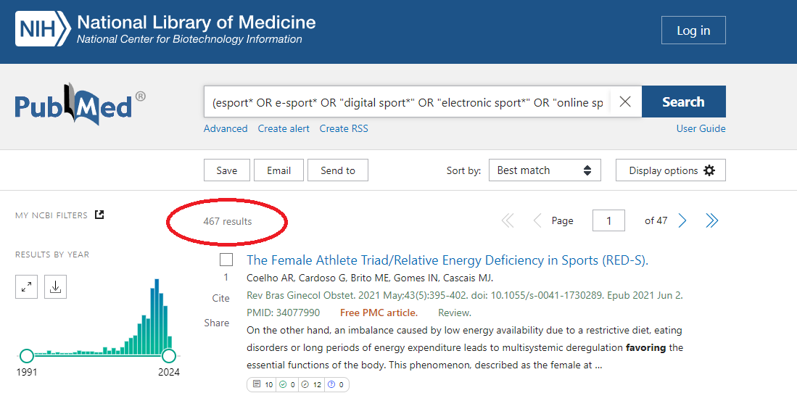
Search strategy and selection process
Databáze: MEDLINE (via the PubMed interface), SportDiscus, IEEE Xplore Digital Library (through EBSCOhost), and Web of Science during September 2023.
Vyhledávaný záznam:
(esport* OR e-sport* OR "digital sport*" OR "electronic sport*" OR "online sport*" OR "virtual sport*") AND (advancements OR assets OR advantage OR benefit OR bonus OR favors OR gain OR merits OR perks OR plus OR positive OR profit OR provision OR privilege OR profits OR reward).
PubMed: MeSH terms

Slide 13
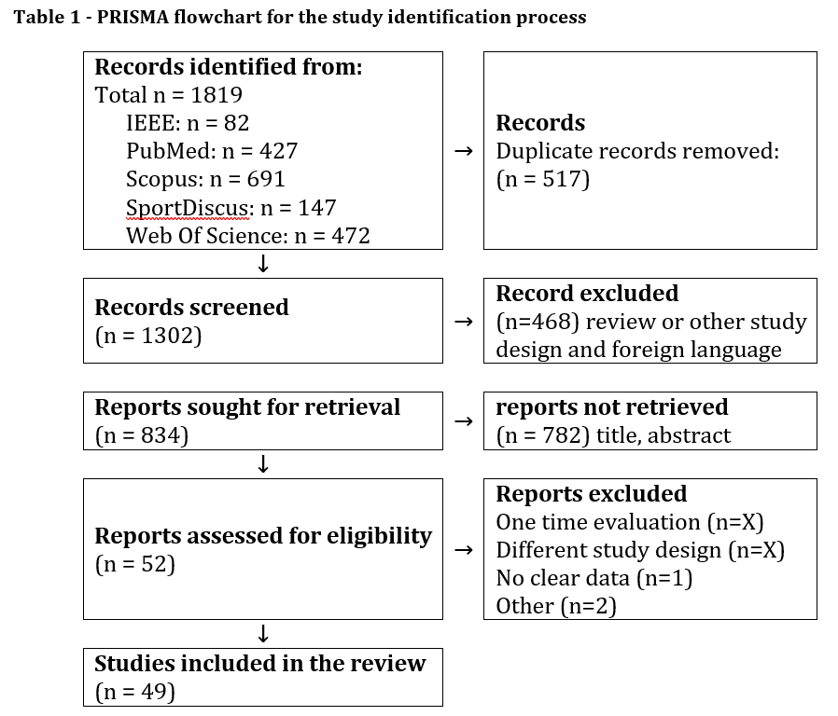






Slide 14
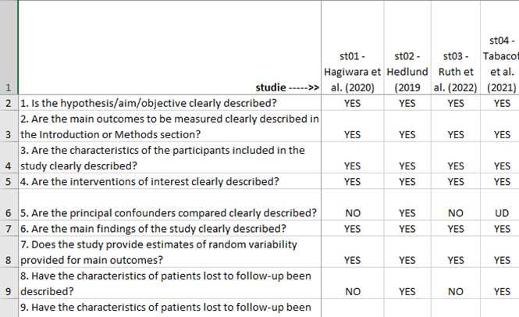
Kvalita studií
Hodnocení kvality studií dle kritérií
Downs, S. H., & Black, N. (1998). The feasibility of creating a checklist for the assessment of the methodological quality both of randomised and non-randomised studies of health care interventions. Journal of Epidemiology & Community Health, 52(6), 377–384. https://doi.org/10.1136/jech.52.6.377
Konečné skóre bylo převedeno na procenta a metodologická kvalita byla klasifikována následovně: <45,4 % „špatná“ metodologická kvalita; 45,4–61,0 %, „spravedlivá“ metodická kvalita; >61,0 %, „dobrá“ metodologická kvalita (Kennelly, 2011)

Slide 15
Výsledky – Esports benefits
Cognitive & psychological benefits
Social Benefits
Educational and career benefits
Physical Benefits

Slide 16
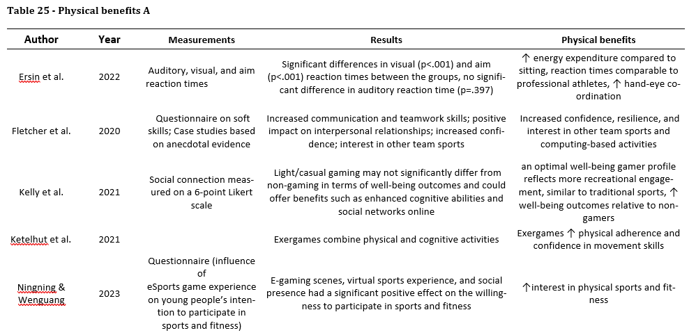
Výsledky – Esports benefits

Slide 17
Interpretace výsledků
Obecná interpretace výsledků v kontextu dalších důkazů
Důsledky pro praxi, obor a budoucí výzkum
Limity studií zahrnutých do výzkumu
Limity postupu tvorby systematické review

